Slide 1

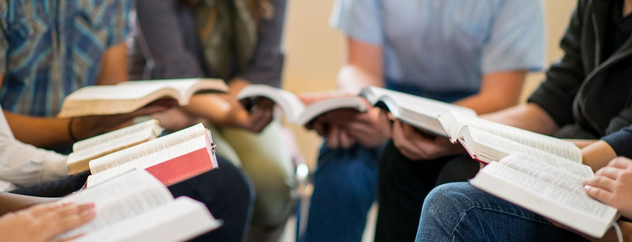
Вовлечение всех общин в cлужение Школы Библии
Если миссионерская работа не организована в местной
общине, - она не организована нигде...

Slide 2

Школа Библии является универсальным евангельским инструментом.
Её необходимо организовать в каждой общине!

Slide 3
ШБ базируется на служении местной общины:
В каждой общине избирается руководитель ШБ.
В каждой общине назначаются учителя ШБ.
Все ученики ШБ, в том числе которые проходят обучение онлайн прикрепляются к местным общинам по принципу места жительства.
Ученики ШБ после изучения уроков должны прийти в местную общину.

Slide 4
Преподавание библейских уроков должно быть частью ежегодного плана каждой общины.
Информация о ШБ (опыты, информация, призывы) должны часть звучать на богослужениях.
Дважды в год перед общиной представляется отчет о служении ШБ (не просто цифры, но вдохновляющие опыты)

Slide 5
Преподавание библейских уроков должно быть частью ежегодного плана каждой общины.
В каждой общине руководитель Школы Библии, регулярно
представляет отчет о деятельности ШБ в Совете общины, на
общих собраниях, в группах соц. сетей и др.
Подготовка и демонстрация в КАЖДОЙ общине видео роликов
об опытах в ШБ, интересных людях-студентах, методах
Регулярная, вдохновляющая информация о Школе Библии из
Униона/Конференции/Миссии для КАЖДОЙ общины
Каждый Унион/Конференция активно поддерживает,
анализирует и развивает служение ШБ в КАЖДОЙ общине

Slide 6
Какие будут результаты, если каждая община и группа
организуют Школу Библии?
появится значительно больше людей изучающих библейскую истину.
гораздо больше людей познакомятся с адвентистским библейским учением
на евангельские программы будут приходить уже подготовленные люди
в общинах и группах всегда будут регулярные крещения
миссионерский дух церкви возрастет и мы эффективнее будем совершать
миссию во славу Господа!

Slide 7

Школа Библии.
«Если в общине будут мобилизованы все ресурсы на поиск и привлечение учеников, в такой общине Школа Библии будет всегда активно выполнять евангельское служение»
Э.Уайт писала: "Вы увидите, насколько успешным может быть сближение с людьми во время подобных библейских уроков. Работники, трудящиеся совместно со служителем, должны с терпением и добротой прикладывать особые усилия, чтобы привести заинтересованных людей к пониманию истины. И даже если у вас есть только один ученик, он один, будучи до конца убежденным, понесет свет остальным. Эти испытующие истины настолько важны, что могут возвещаться снова и снова, оставляя отпечаток на умах слушателей". (Особые свидетельства, А7, с. 7)

